Slide 1
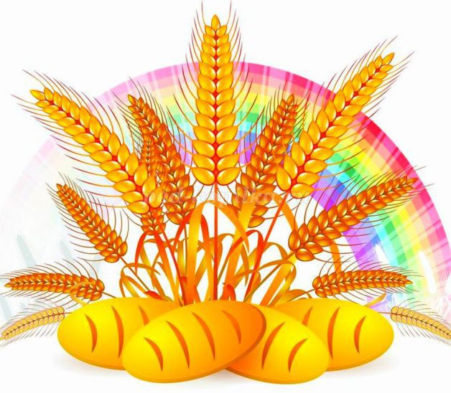
Презентация «Хлеб всему голова»

Slide 2
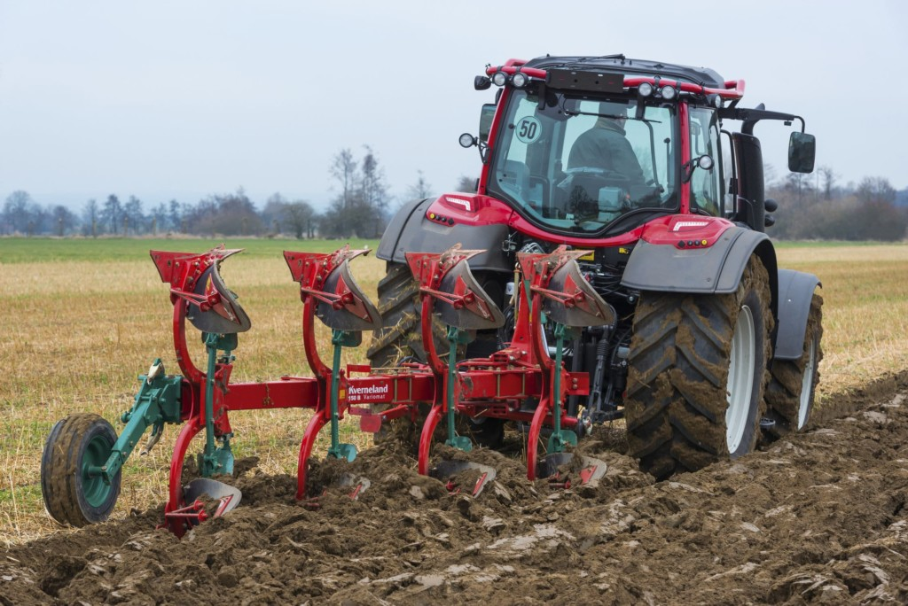
Вспаханное поле

Slide 3
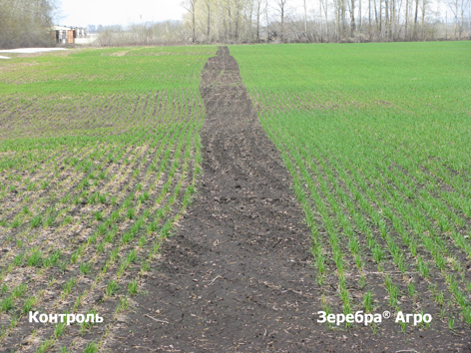
Появившиеся всходы

Slide 4
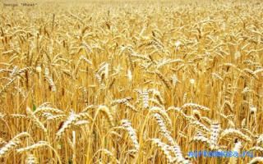
Созревшее пшеничное поле

Slide 5
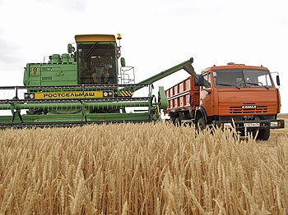

Зерно ссыпается в кузов грузовика

Slide 6
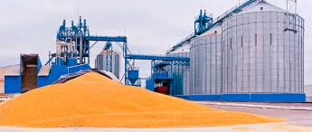
Элеватор с зерном

Slide 7
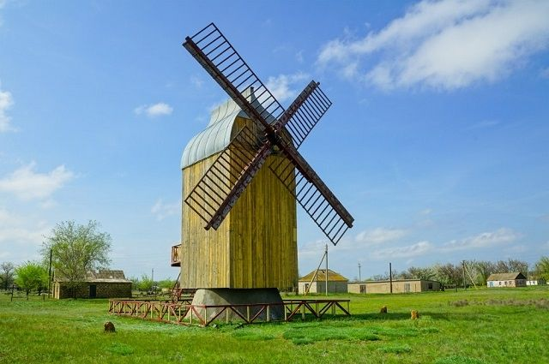
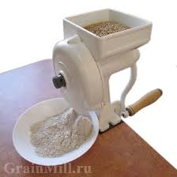
Мельница, мука

Slide 8
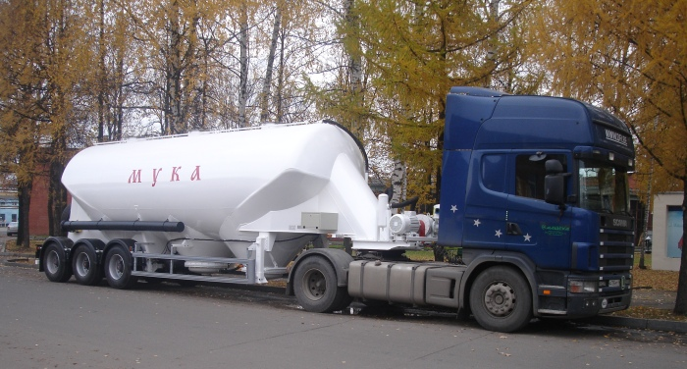
Муковозы

Slide 9
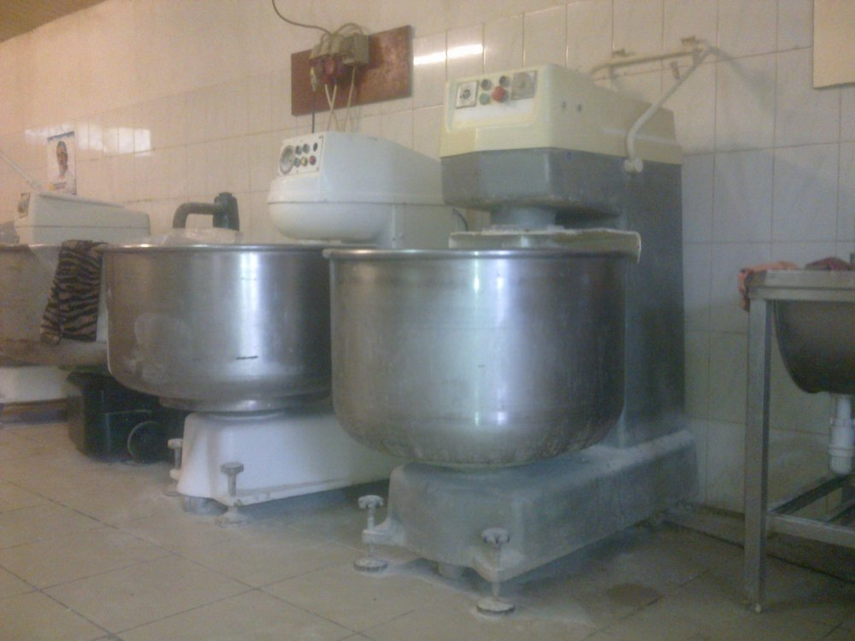
Тестомешалки

Slide 10
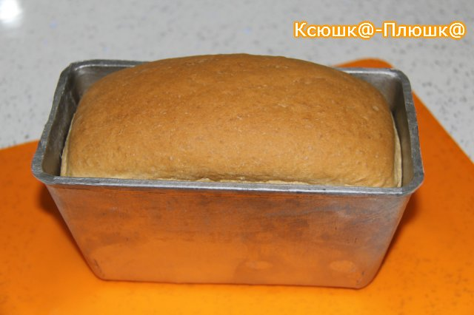
Форма для хлеба

Slide 11
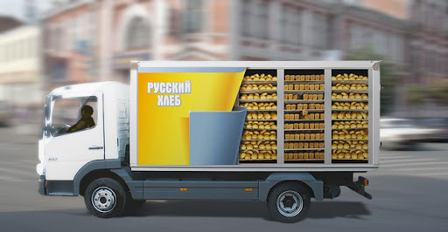
Хлебовозка

